Slide 1
Муниципальное автономное дошкольное образовательное учреждение
«Центр развития ребёнка- детский сад №50»
Городского округа
Г.Самара
Развитие творчества, пластики у дошкольников
посредством музыкальной ритмики
(по Т.И.Суворовой «Танцевальная ритмика для детей»)
Выполнила:
музыкальный руководитель Лапина С.П.

Slide 2
Цель:
-создавать условия для самовыражения и творчества,
обогащать двигательный опыт воспитанников.
Задачи:
-развитие способностей ориентировки в пространстве;
-формирование красивой осанки и выразительности движений;
-выражать свои музыкальные впечатления в осмысленных
пластических движениях и действиях.

Slide 3
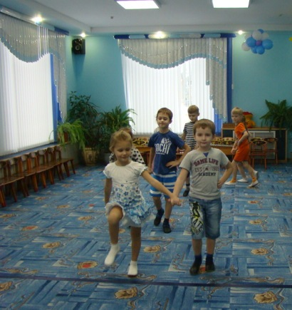
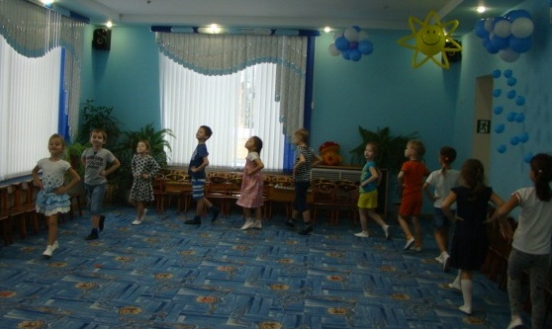
Вводная часть:
1.Идут в колонне друг за другом
2.Перестраиваются парами и через центр

Slide 4
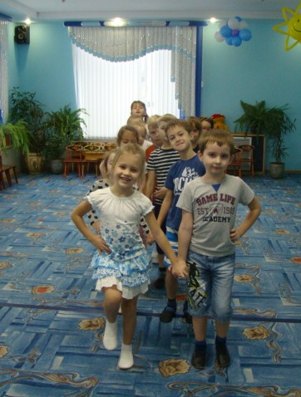
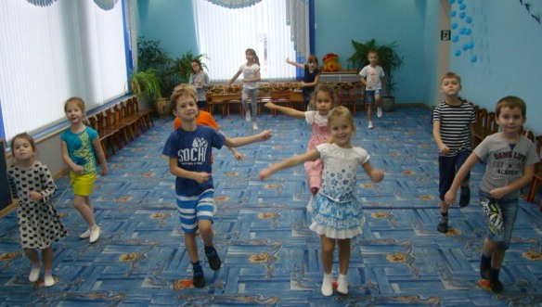
4.Строятся «четвёрками»
3.Расходятся «Ручейком»

Slide 5
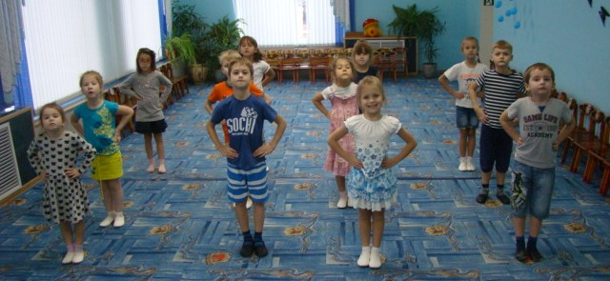
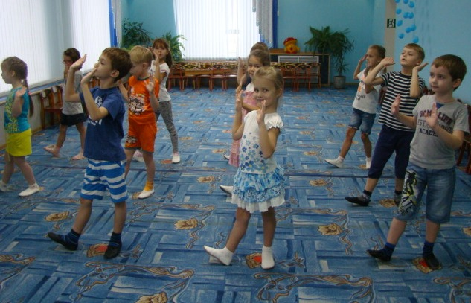
Подготовительное движение
«Коленочки - ладошки»
Исходная позиция

Slide 6
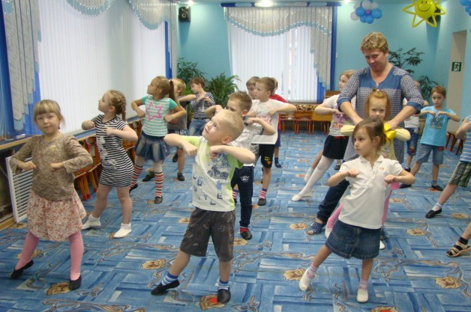
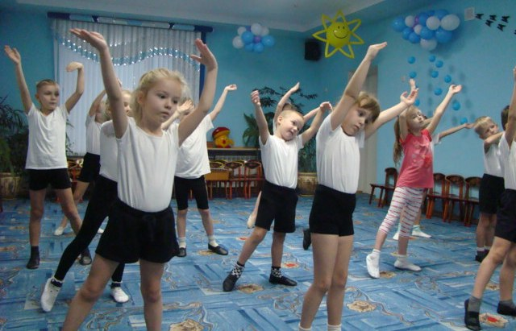
Разминка
Упражнение для рук «Хендс Ап»
Упражнение «Осень»
(на мелкую и общую моторику)

Slide 7
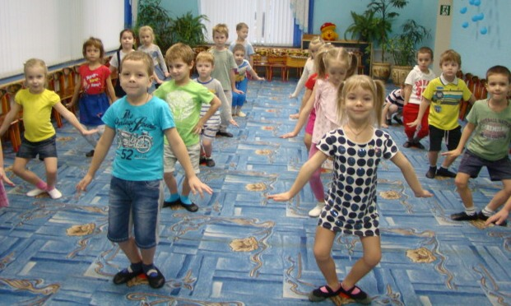
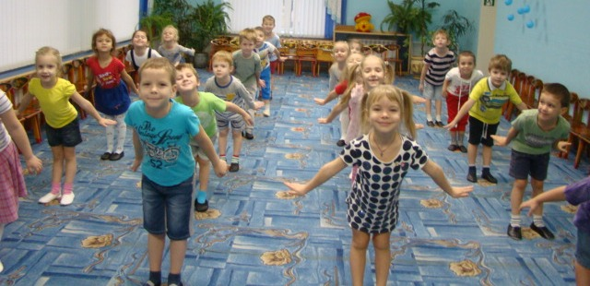
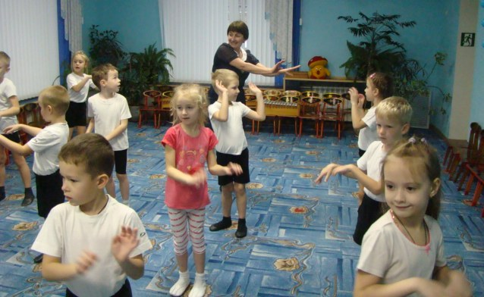
Упражнение «Пингвины»
Весёлый тренаж «Стирка»

Slide 8
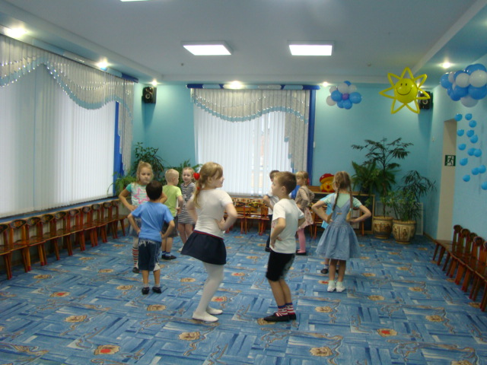
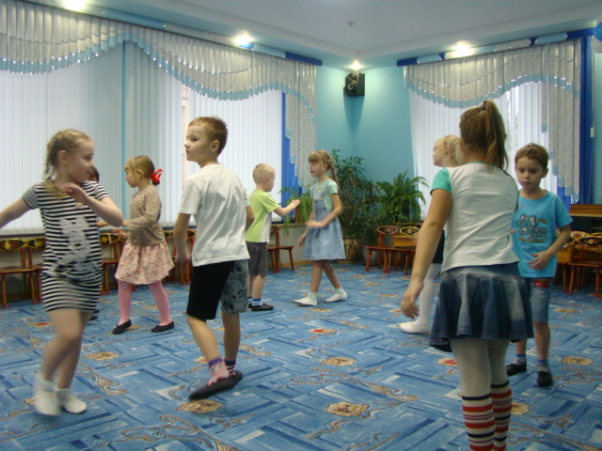
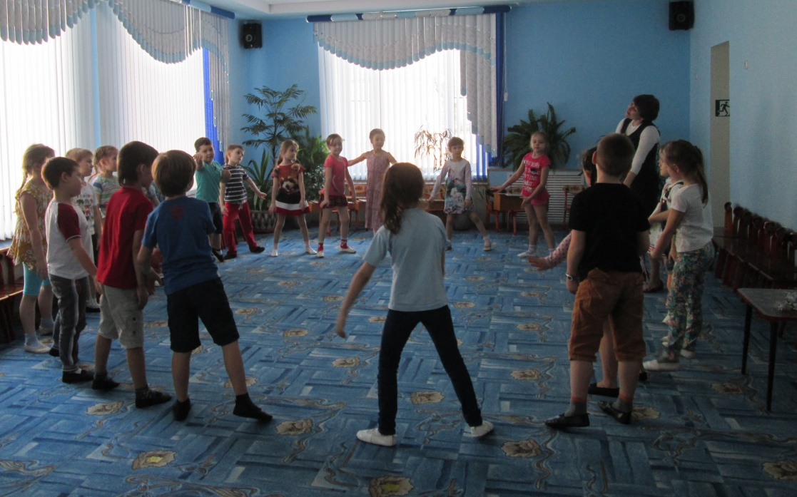
Парные пляски, сюжетные танцы, танцы с атрибутами
Разучивание хоровода «Весна -красна» подготовительная группа
Разучивание танца:
«Московская кадриль»

Slide 9
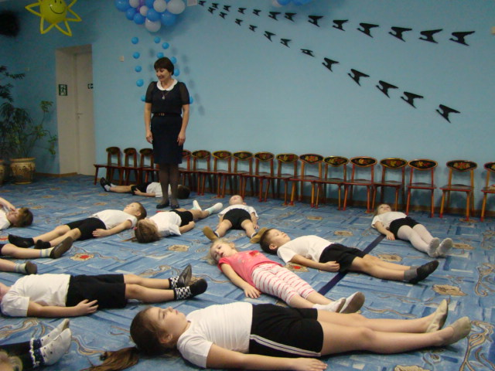
Релаксация

Slide 10
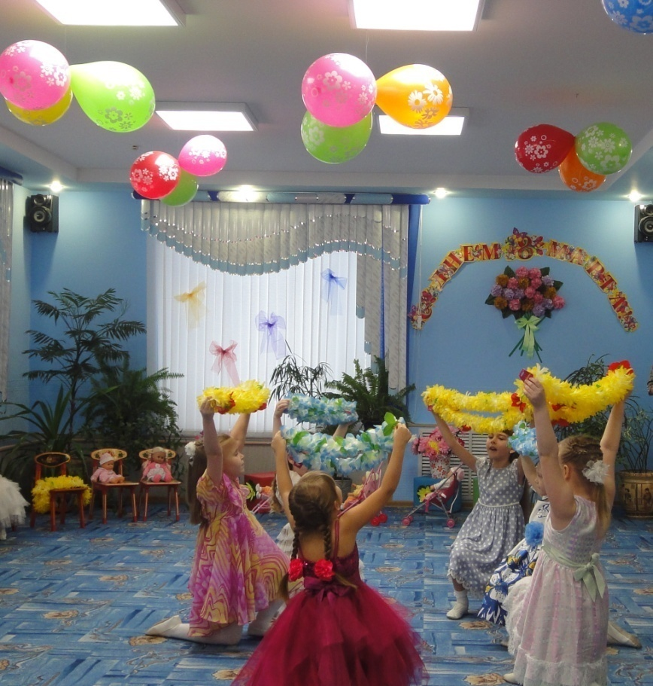
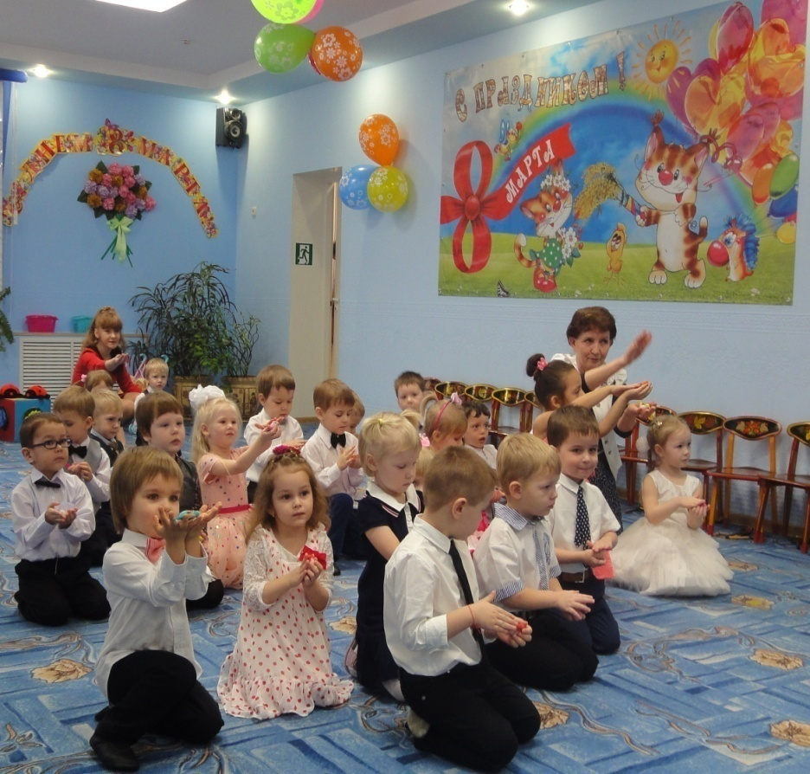
Реализация технологии в детских праздниках
и театрализованных постановках
Танец с птичками в младшей группе
Танец с цветными гирляндами
в старшей группе

Slide 11
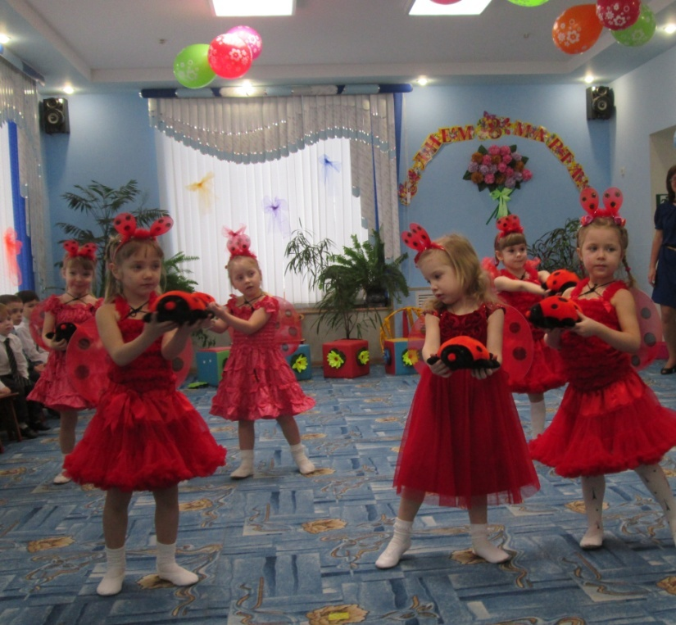
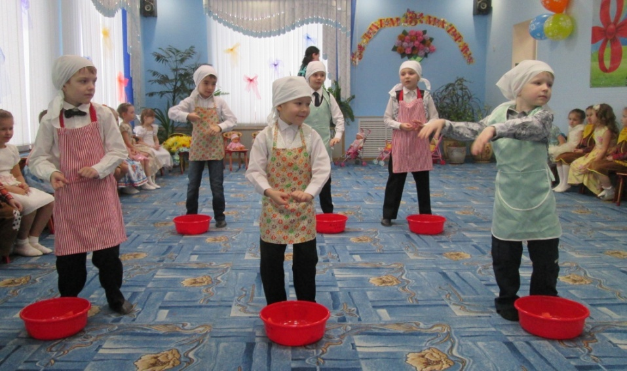
Танец «Помощники»
Старшая группа
Танец «Божья коровка»
Средняя группа

Slide 12
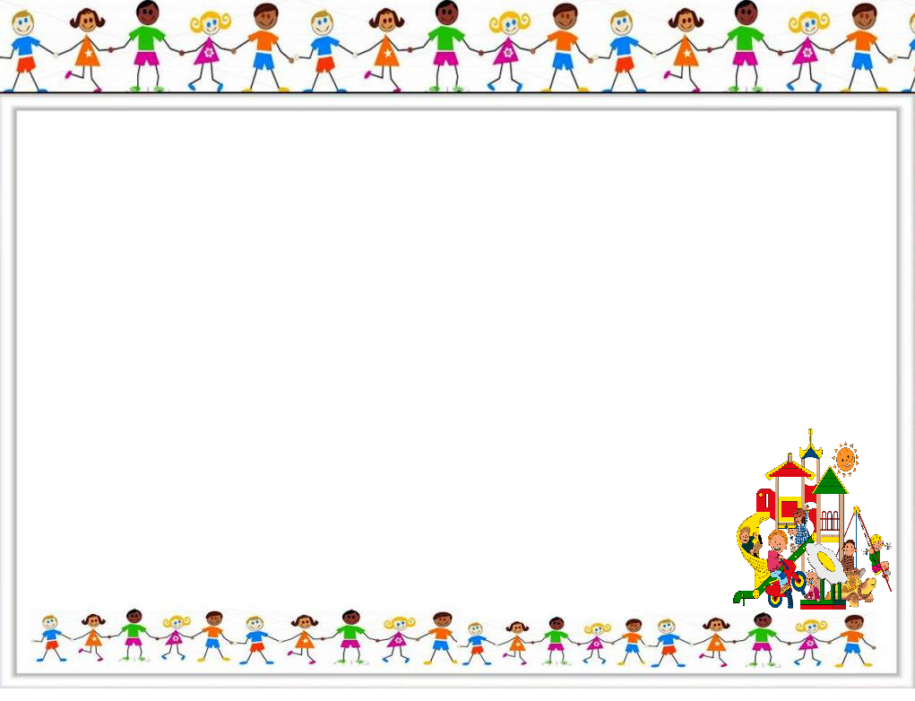
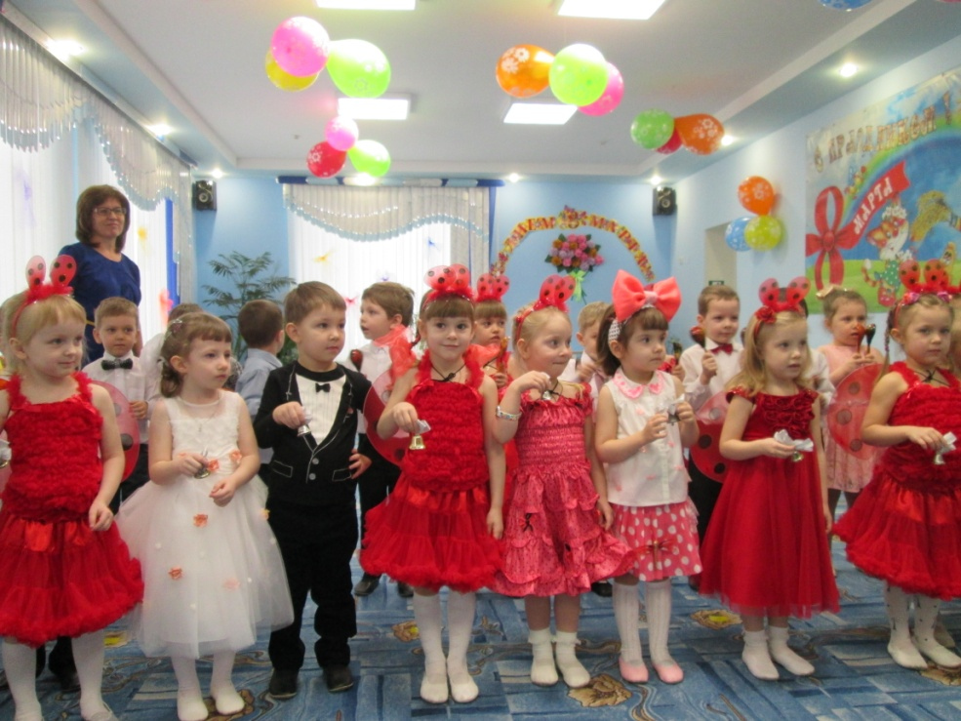
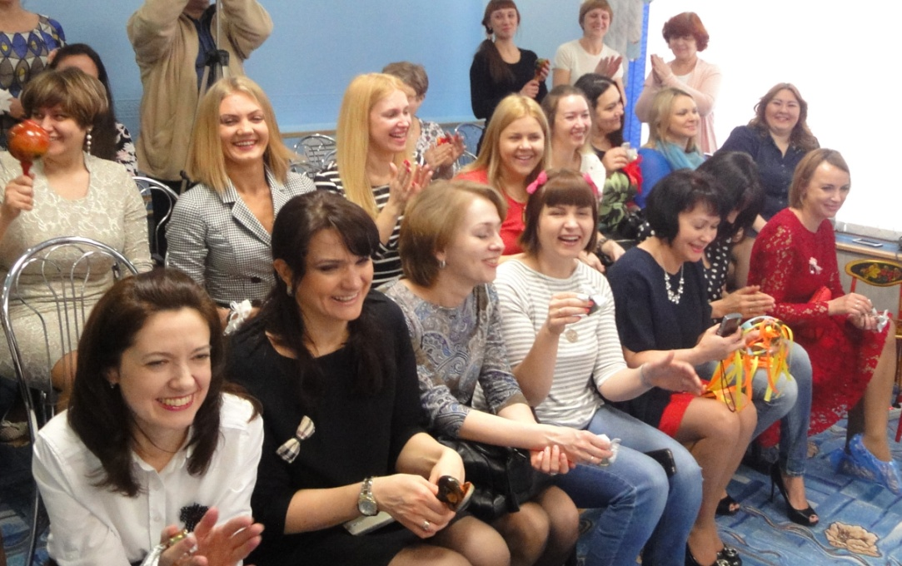
А ну-ка, мамочки!
Играем оркестром:
«Па-де-де из балета П.Чайковского»
Средняя группа

Slide 13
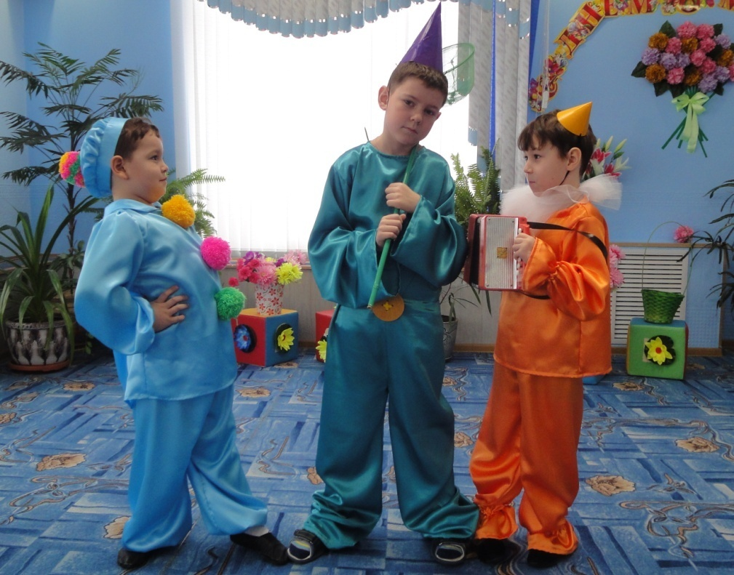
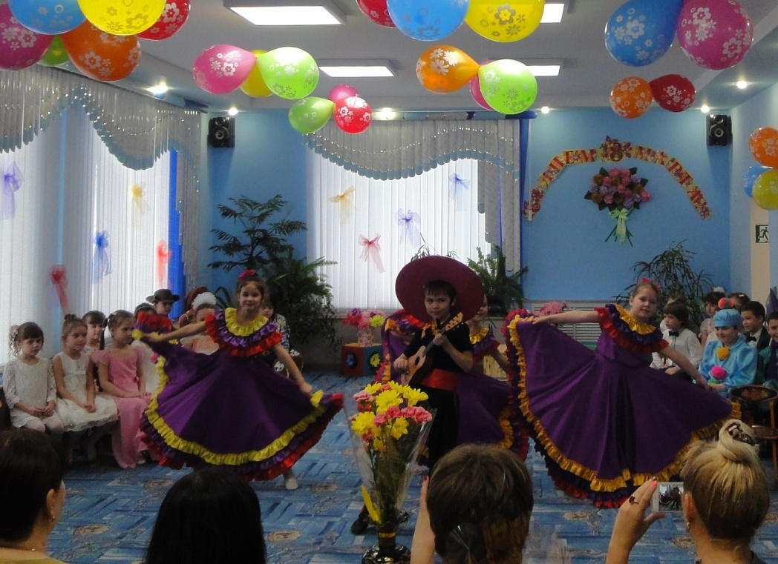
«Музыкальное кафе»
Утренник в подготовительной группе
Танец: «Тарантелла»
Комическая сцена: «Голубая канарейка»

Slide 14
Спасибо за внимание
Творческих успехов, коллеги!

